Slide 1
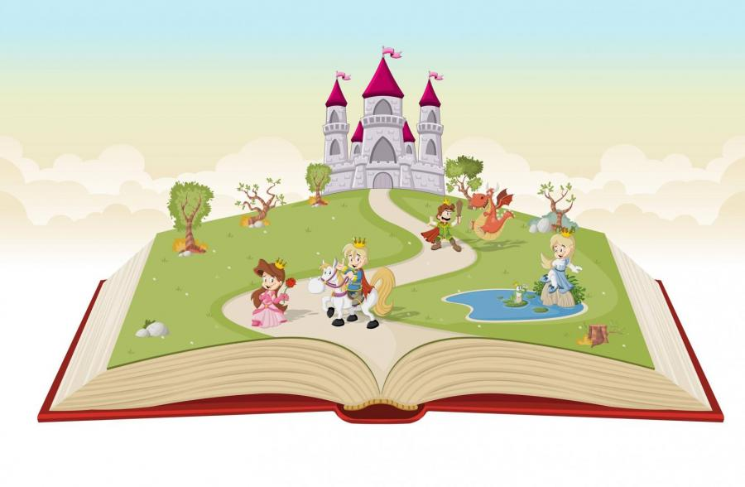
Elhajózunk messze,
A nagy idegenbe,
E E M S
MESE
Meseország közepébe,
Egy tündérszigetre.
Notes:
Játékos mozdulattal a hajó mozgásának utánozása
Milyen lehet Meseország és tündérek szigete?

Slide 2


műmese
népmese
MESE
Kitalált történet
Szájhagyomány
útján terjedt.
Nem ismerjük az íróját.
Többféle változata van.
Ismerjük az íróját.

Slide 3
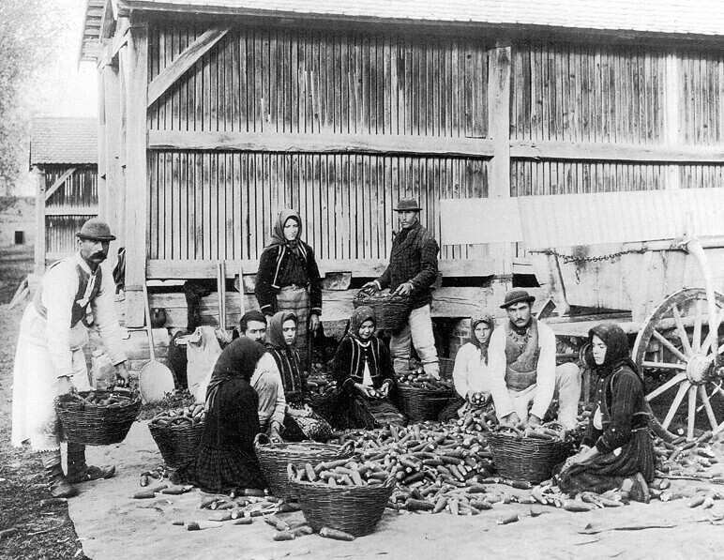
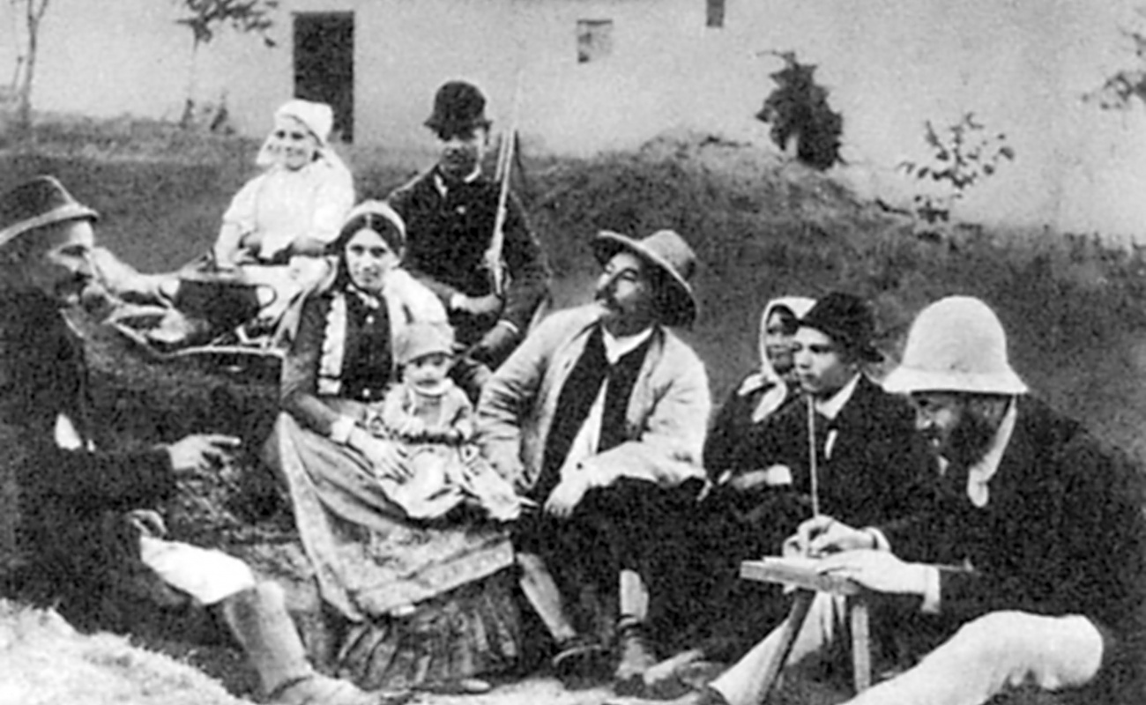
Keletkezése
MESE
Notes:
Az emberek közös munka alatt vagy hosszú téli estéken egy közös helységben együtt dolgoztak. Ilyenkor egymás szórakoztatására együtt énekeltek, meséltek. Megjegyezték, és egy másik alkalommal ők mondták el másoknak.

Slide 4
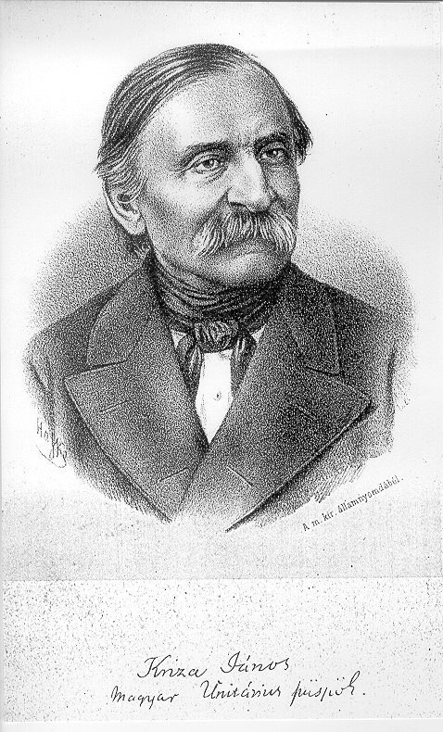
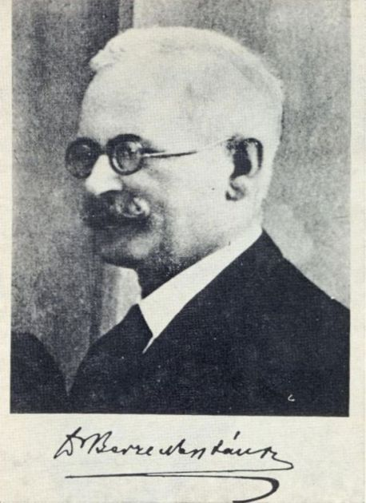
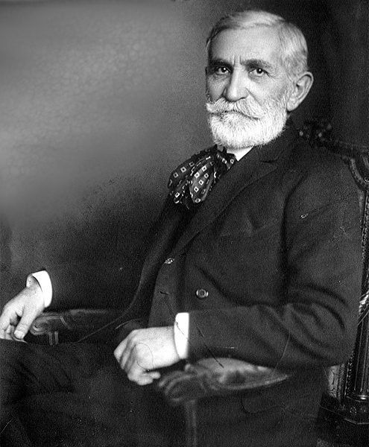
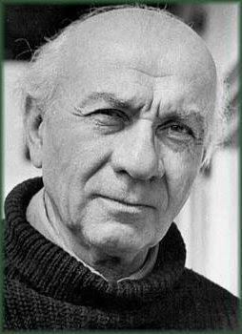
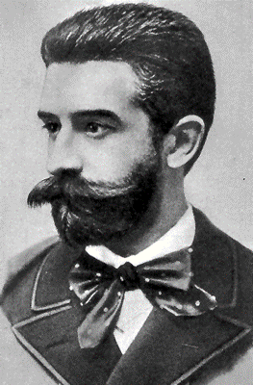
Keletkezése
Gyűjtők
MESE
Notes:
Benedek Elek, Arany László, Berze nagy János, Kriza János, Illyés Gyula

Slide 5
Keletkezése
Gyűjtők
MESE
Kezdés
Az üveghegyen innen, ….
Hol volt, ….
Egyszer volt, ….
Egyszer régen, ….
Az Óperenciás tengeren….
Notes:
Mesekezdés folytatása

Slide 6
Boldogan éltek,
Aki nem hiszi,
Itt a vége, ….
Máig is élnek, ha
Keletkezése
Legyen holnap…
Gyűjtők
MESE
Kezdés
Befejezés
Notes:
kiegészítés

Slide 7




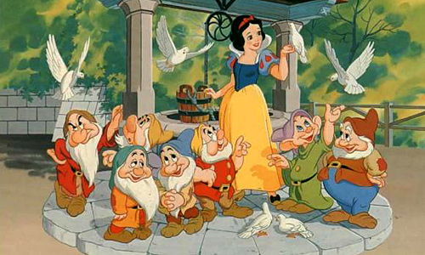
Keletkezése
Meseszámok
3
7
12
Gyűjtők
MESE
Kezdés
Befejezés

Slide 8
paripa jóságos
tündér gonosz
mostoha szárnyas
róka délceg
királyfi hétfejű
sárkány ravasz
óriás nagyerejű
Keletkezése
Meseszámok
Gyűjtők
Szereplők
MESE
Kezdés
Befejezés
Notes:
Meseszereplők és tulajdonságaik

Slide 9
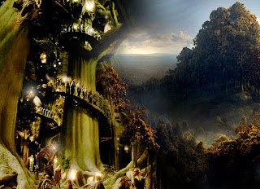
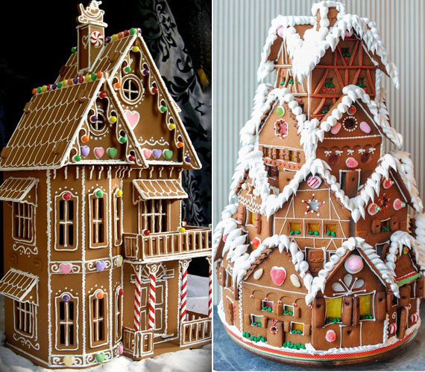
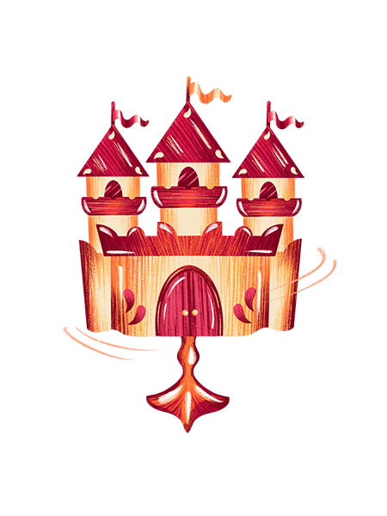
Keletkezése
Meseszámok
Gyűjtők
Szereplők
MESE
Kezdés
Helyszín
Befejezés
Notes:
Aranyerdő, üveghegy, ezüsttó, kacsalábon forgó palota, mézeskalács ház

Slide 10
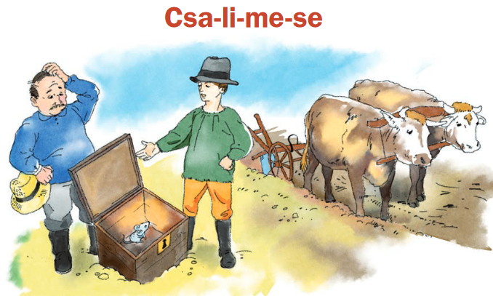
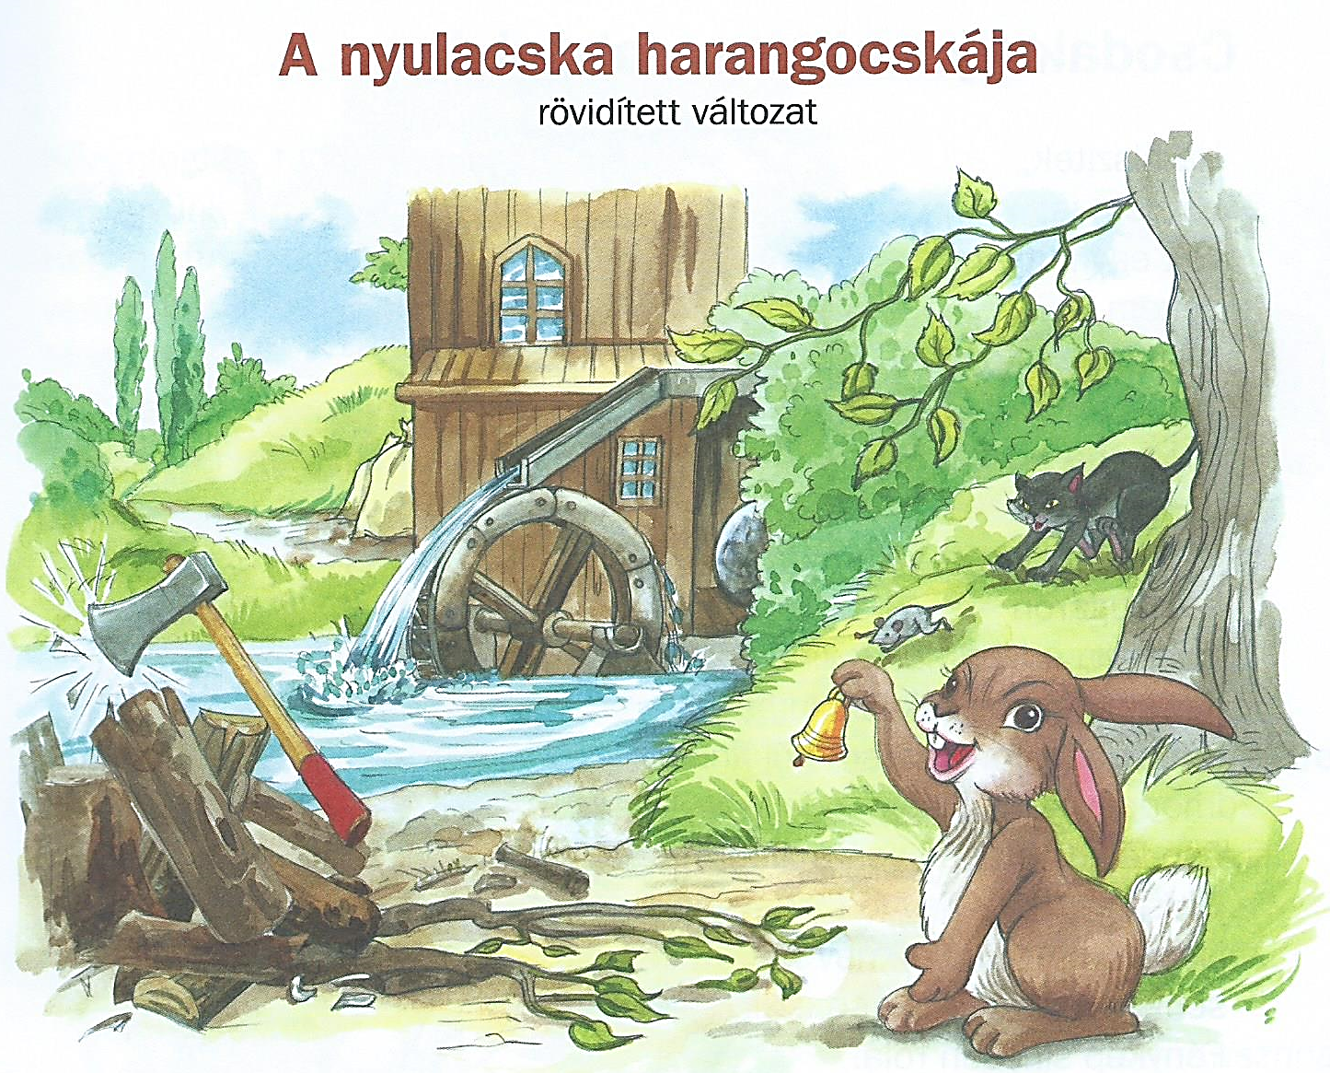
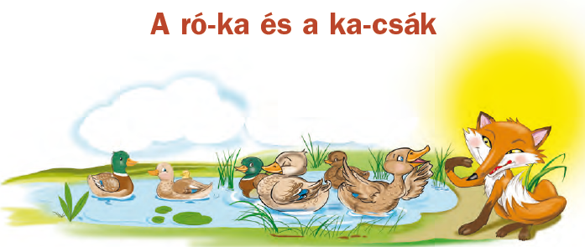
Keletkezése
Meseszámok
Gyűjtők
Szereplők
MESE
Kezdés
Helyszín
Befejezés
FAJTÁI
Notes:
Állatmese – csalimese - láncmese

Slide 11

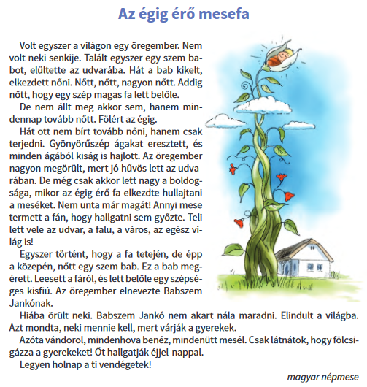
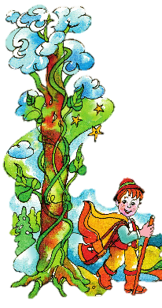
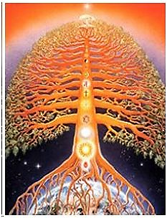
MIT árul el a cím?
56

Slide 12
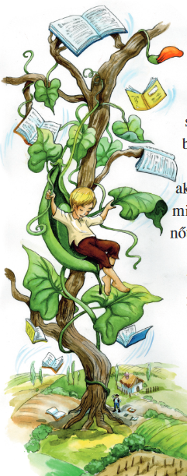

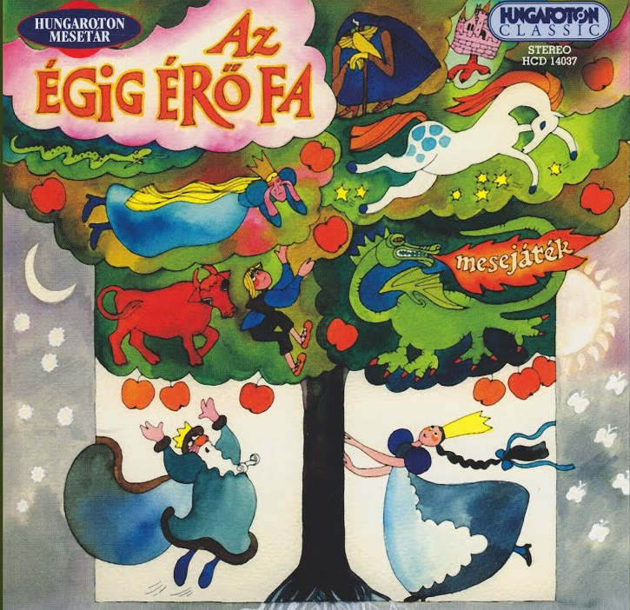
BEMUTATÁS
OLVASD EL MAGADBAN A MESÉT!

Slide 13
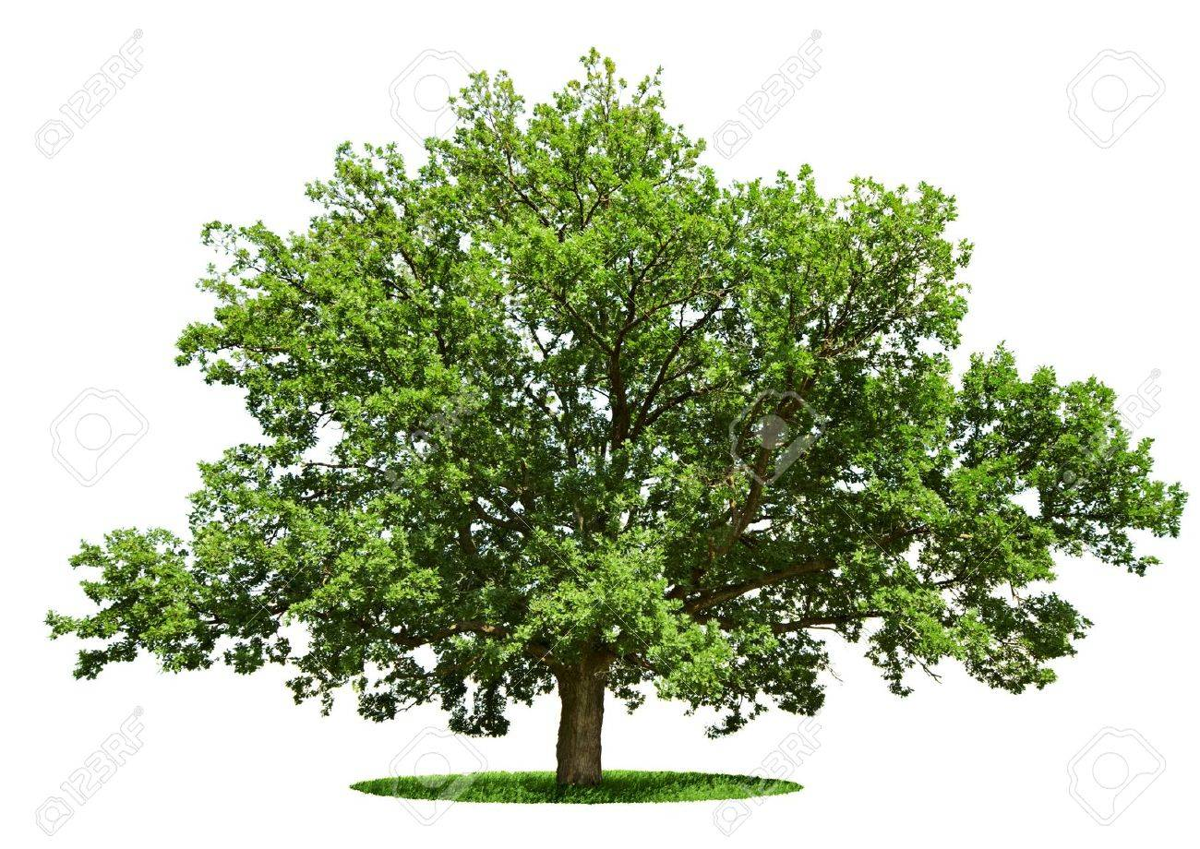
föl-csi-gáz-za
felkelti az érdeklődését
terjed
Notes:
Olvasás – szavak jelentése
Hogyan terjedt a fa? Szövegből kikeresés

Slide 14
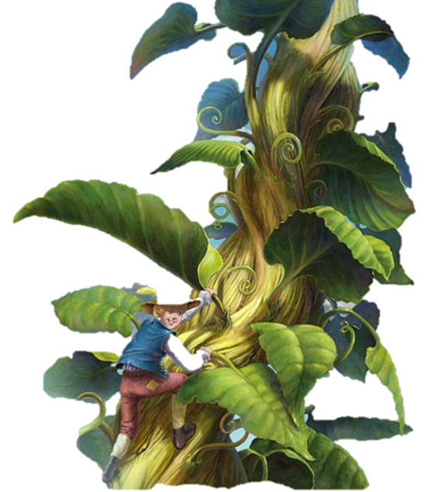
SZÉP
SZÉPSÉG
SZÉPSÉGE
SZÉPSÉGES
Babszem Jankó
Notes:
Hangos olvasás – Ki szépséges? Szövegből kikeresés – Miért ez a neve?

Slide 15
Kolontos Palkó
kicsi
Lúdas Matyi
apró
pöttöm
pici
pinduri
Notes:
Melyikük Babszem Jankó?
Rokonértelmű szavak

Slide 16
HANGOS OLVASÁS
Miből keletkezett a mesefa?
Mi történt az elültetett babbal?
Hogyan került Jankó az öregemberhez?
Notes:
Válaszok kikeresése a szövegből

Slide 17
Miért indult el a világba?
udvar
Hogyan terjedt a mese?
tanya
ország
világ
város
falu

Slide 18
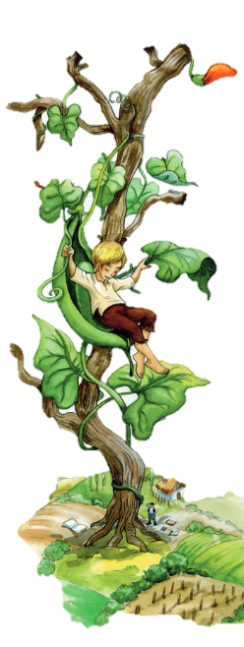
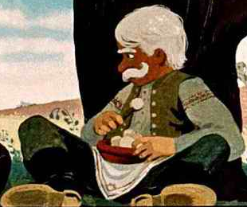
Akkor voltam boldog…
Akkor voltam szomorú…
Notes:
BOLDOG
Amikor a babból kinövő fa minden ágából kiság hajtott, mert jó hűvös lett.
- Amikor a fa elkezdte hullajtani a meséket.
-amikor Babszem Jankó megérkezett.
SZOMORÚ
- Amikor nem volt senkije sem.
- Amikor Jankó elindult világgá.
Stb.

Slide 19
Keletkezése
Gyűjtők
MESE
Kezdés
Befejezés

Slide 20
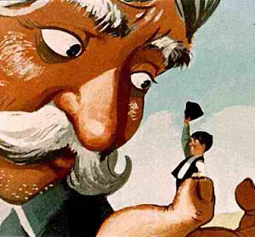
Keletkezése
Meseszámok
Szereplők
MESE
Kezdés
Helyszín
Befejezés
FAJTÁJA

Slide 21
VALÓSÁGOS
MESEI
CSODÁK
öregember
Babszem Jankó
bab
égig érő fa lesz belőle
terjed a mese
meséket hullajt
TÜNDÉRMESE
a babból ember lesz

Slide 22

___ Az égigérő fa meséket hullajt.
___ Az öregember egyedül élt.
___ Babszem Jankó elindult a világba mesélni.
___ Talált egy babszemet, amit elültetett az udvarába.
___ A fa tetején növő babból egy kisfiú esett le.
___ Addig nőtt, míg felért az égig.
___ Szép magas fa lett belőle.

Slide 23
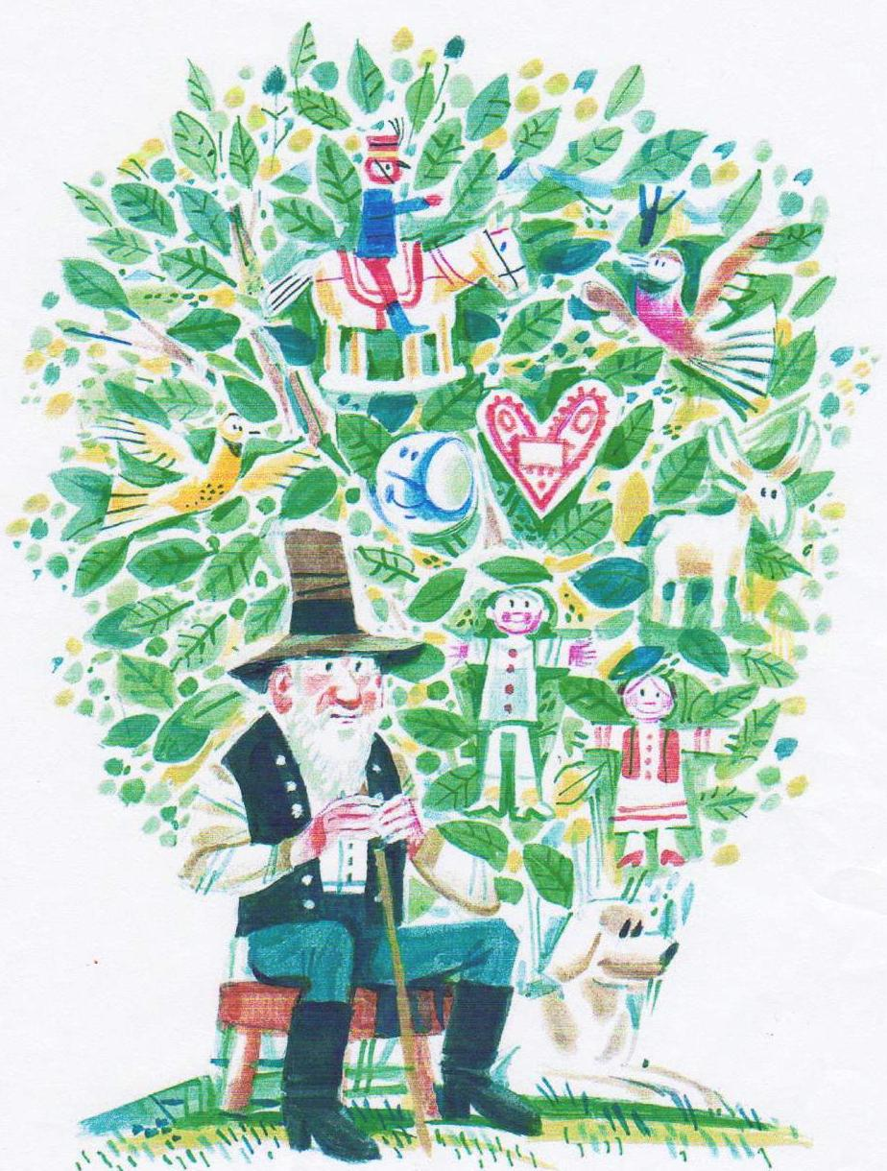
http://dydudu.hu/diafilm/013/13.html
Dia – Babszem Jankó másik története
https://www.youtube.com/watch?v=nEzhxBe2b7s
rajzfilm

